Slide 1


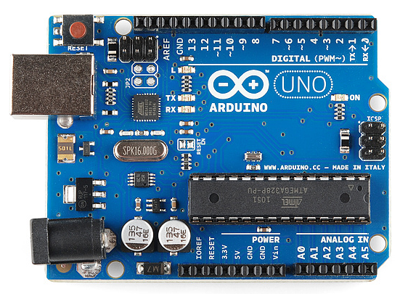
Програмування для дітей
Заняття 6: Управління персонажем за допомогою 4 клавіш

Slide 2
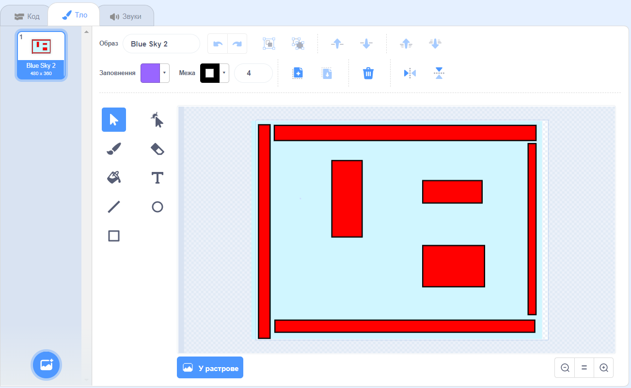
Гра: Автодром
Намалювати тло, а саме контур та перешкоди для майбутнього автомобіля. УВАГА при малюванні треба врахувати, щоб відстані між перешкодами вистачило для проїзду автомобіля

Slide 3
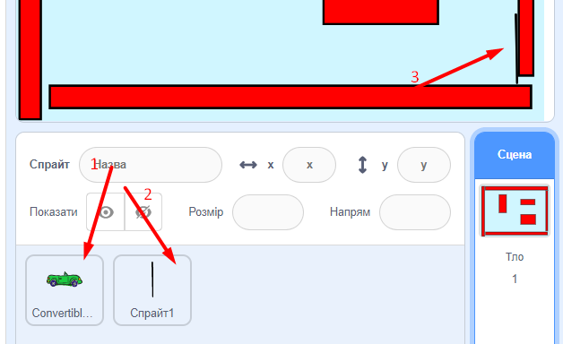
2. Обрати спрайт машини та намалювати спрайт лінії, щоб поставити її на фініші

Slide 4
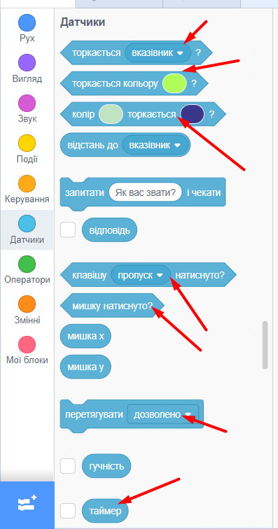
Пояснення деяких блоків з розділу Датчиків
дія відбувається якщо спрайт торкається іншого спрайта або вказівника
подія відбувається якщо спрайт торкається певного кольору
подія відбувається якщо певний колір торкається іншого певного кольору
якщо обрану з переліку клавішу натиснуто, то відбудеться якась дія
дія відбудеться якщо натиснути мишкою
Можна дозволити або заборонити перетягувати спрайт під час гри
Рахунок таймеру у грі

Slide 5
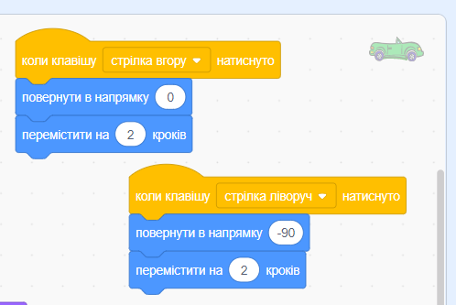
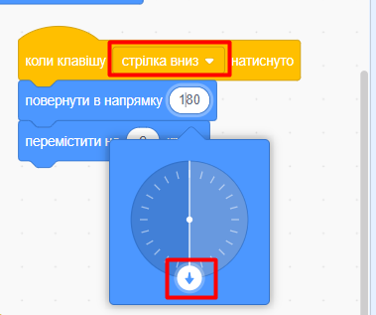
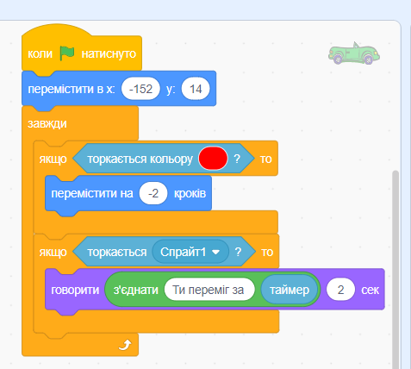
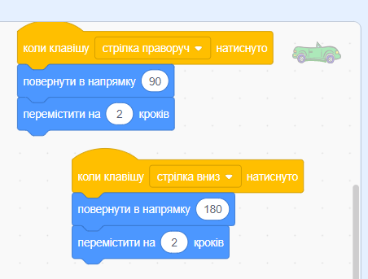
1
https://scratch.mit.edu/projects/534306232
!
3. Прописуємо код для машини.
(1,2 це код для управління машинкою за допомогою клавиш
! коли ми обираємо направлення у коді, стрілочка завжди має вказувати куди ми хочемо рухатись при натисканні обраної нами клавіши
3 це код для визначення перемоги та появи напису, що гравець переміг та за який час)
3
2

Slide 6
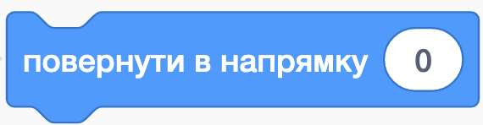
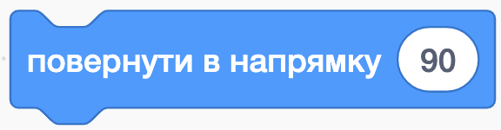
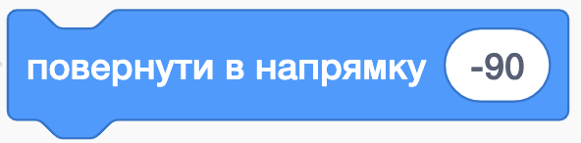
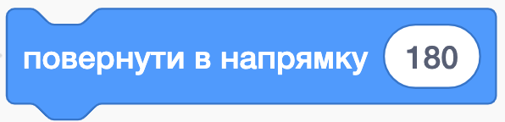
Рух
Вгору
Вправо
Вліво
Вниз

Slide 7
Додатково
Додавання звуків у гру
Додавання опису гри на початку
Створення 2 рівня гри

